Slide 1

Regressão Linear Prática 01: Configuração de Ambiente
Profª Deborah Magalhães Monitor: Davi Luis de Oliveira

Slide 2

Olá!
Curso: Bacharelado em Sistema de Informação
Disciplina: Sistemas Inteligentes
Configuração de Ambiente
Você pode me encontrar em deborah.vm@gmail.com
(Dúvidas e sugestões serão bem-vindas =D)

Slide 3
O que eu preciso instalar?
Python
Anaconda
Jupyter Notebook
SFrame e GraphLab

Slide 4

Por que Python?

Slide 5
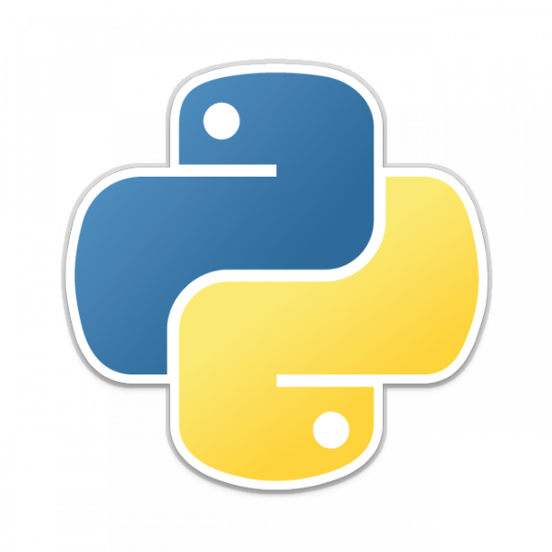
Python
Python é uma linguagem de script simples que facilita a interação com os dados
Python possui um grande conjunto de pacotes e suporte da comunidade que facilitam o desenvolvimento de aplicativos
Python é amplamente utilizado na indústria, especialmente aplicações de aprendizagem de máquina, e está se tornando a língua padrão da ciência dos dados (R é menos utilizada na indústria)
Os alunos de SI tem mais familiaridade com o Python

Slide 6
Por que Anaconda?

Slide 7

Anaconda
É um repositório com centenas de pacotes em Python e R voltados para ciência dos dados
O Anaconda permite que você pesquise, faça o download e compartilhe notebooks
Todos os pacotes são gerenciados por um sistema de gerenciamento de pacotes chamado conda

Slide 8
Por que o Jupyter Notebook?

Slide 9

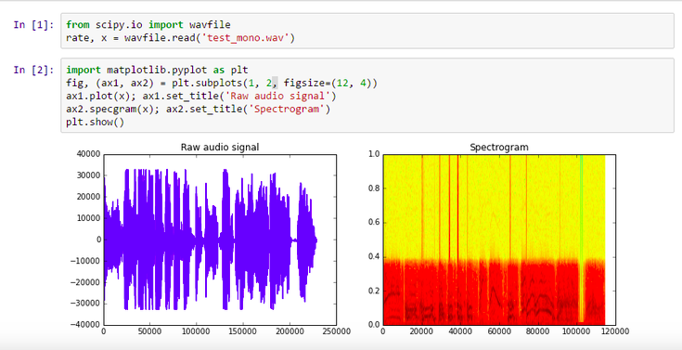
Jupyter Notebook
É uma aplicação Web que permite criar e manipular "notebooks"
Jupyter Notebook oferece um ambiente interativo para ciência dos dados, podendo ser usado como IDE e ferramenta de visualização dos dados
Notes:
você pode usar bibliotecas de visualização de dados como Matplotlib e Seaborn e mostrar seus gráficos no mesmo documento onde está seu código

Slide 10
Por que utilizar GraphLab e SFrame ?

Slide 11
SFrame e GraphLab
Boa parte das ferramentas para manipular dados em Python não é escalável
Como serão utilizados diferentes modelos ao longo da disciplina, nós precisaríamos instalar um conjunto muito grande de pacotes o que é complexo e leva tempo
O GraphLab Create é uma biblioteca de aprendizagem de máquinas altamente escalável para o Python
SFrame uma biblioteca para manipulação de dados
Uma grande vantagem do SFrame sobre Pandas é que o primeiro não se limita a conjuntos de dados que cabem na memória do computador. Portanto, é possível lidar com grandes conjuntos de dados, mesmo em um laptop

Slide 12

Passo 1: Registrar-se no GraphLab
https://turi.com/download/academic.html

Slide 13
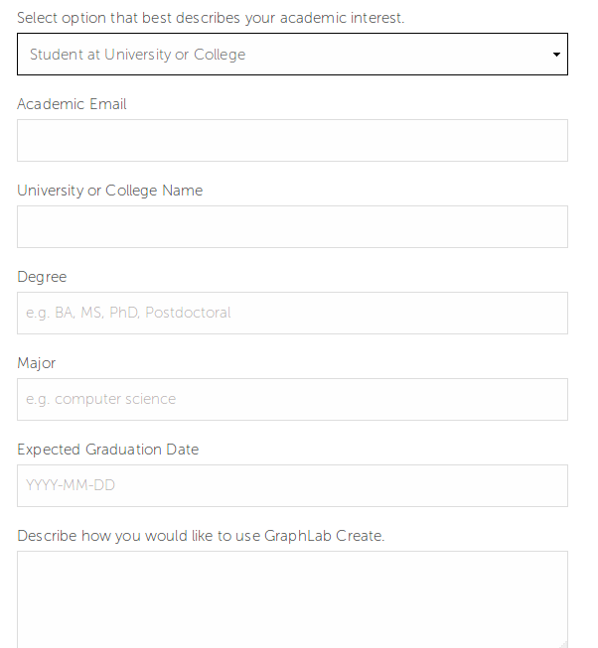
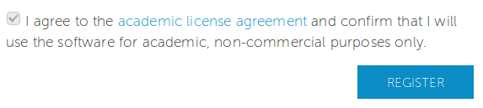
Passo 1: Registrar-se no GraphLab
Pode ser seu email pessoal
Academic purposes

Slide 14

Passo 1: Registrar-se no GraphLab

Slide 15
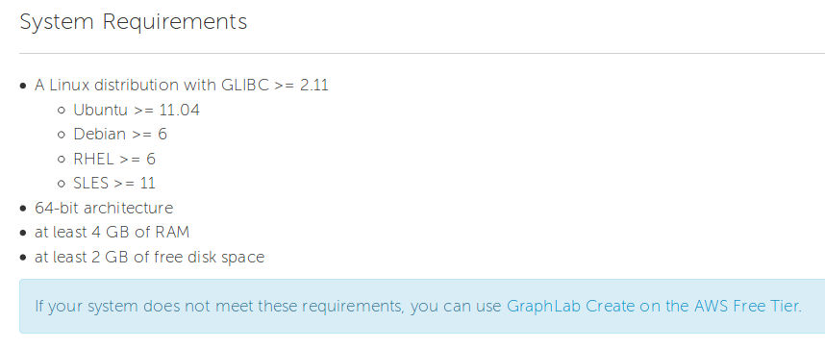
Passo 2: Verificar restrições do GraphLab

Slide 16
Passo 2: Verificar restrições do GraphLab

Slide 17
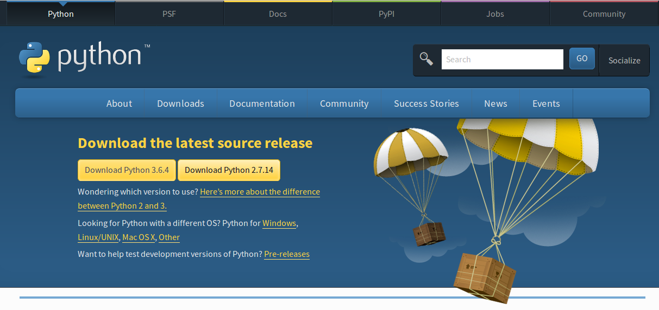
Passo 3: Instalar Python 2.7
lhttps://www.python.org/downloads/

Slide 18
Passo 3: Instalar Python 2.7
Observação: No windows quando a instalação, estiver concluída, é preciso, configurar as variáveis de ambiente, para que o python 2.7 funcione no prompt de comando
Procure o Painel de Controle e depois pesquise Sistema
Clique na opção, exibir configurações Avançadas
Agora vá para a opção, variáveis de ambiente
Por último Clique no path e adicione "C:\Python27\"

Slide 19
Passo 4: Instalar Anaconda 4.0.0
Link para baixar no Windows: https://www.anaconda.com/download/#windows

Slide 20
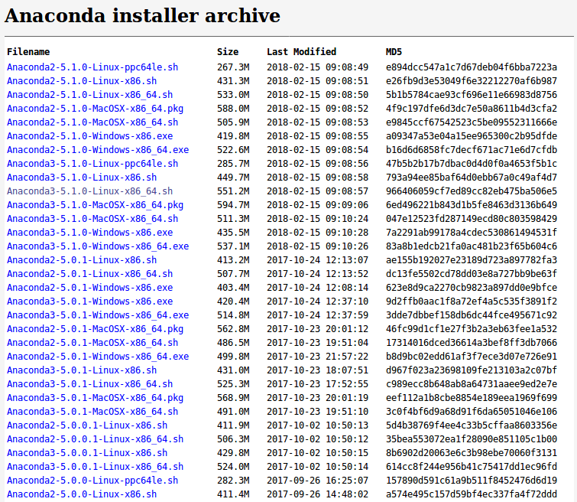
Passo 4: Instalar Anaconda 4.0.0
https://repo.continuum.io/archive/

Slide 21
Passo 5: Executar o instalador do Anaconda2 v4.0.0
$ ./bash /path to download file/Anaconda2-4.0.0-Linux-x86_64.sh

Slide 22
Passo 6: Criar o ambiente conda
# Criar um novo ambiente conda "gl-env" com o Python 2.7.x
$ conda create -n gl-env python=2.7 anaconda=4.0.0
# Ativar o novo ambiente
$ source activate gl-env
Obs1: Funciona para o Windows também
Obs2: gl-env é o nome do ambiente virtual, logo você pode escolher qualquer nome
Obs3: No caso do windows para ativar, o comando é : activate gl-env

Slide 23
Passo 7: garantir a versão do pip > = 7
$ conda update pip
Funciona para o Windows também

Slide 24
Passo 8: Instalar GraphLab
$ conda update pip install --upgrade --no-cache-dir https://get.graphlab.com/GraphLab-Create/2.1/deborah.vm@gmail.com/F844-2143-935F-B486-C63A-26E5-11E6-892E/GraphLab-Create-License.tar.gz
Funciona para o Windows também

Slide 25
Passo 8: Instalar GraphLab
$ conda update pip install --upgrade --no-cache-dir https://get.graphlab.com/GraphLab-Create/2.1/deborah.vm@gmail.com/F844-2143-935F-B486-C63A-26E5-11E6-892E/GraphLab-Create-Licens.tar.gz
Funciona para o Windows também

Slide 26
Passo 9: instalar Jupyter notebook
$ pip install jupyter
# Executar o notebook
$ jupyter notebook
Obs: Funciona pro Windows também

Slide 27

Dúvidas?Sugestões? Inquietações? Aconselhamentos?
Desabafe em: deborah.vm@gmail.com

